Slide 1
第九章 UNIX系统内核结构

Slide 2
第九章 UNIX系统内核结构
9.1 UNIX系统概述
9.2 进程的描述和控制
9.3 进程的同步与通信
9.4 存储器管理
9.5 设备管理
9.6 文件管理

Slide 3
9.1 UNIX系统概述
1. UNIX系统的特征
  1) 开放性
  2) 多用户、多任务环境
  3) 功能强大，实现高效
  4) 提供了丰富的网络功能
  5) 支持多处理器功能

Slide 4
2. UNIX系统的内核结构
用户程序
Shell edit
编译程序
kernel
硬件
实用程序

Slide 5
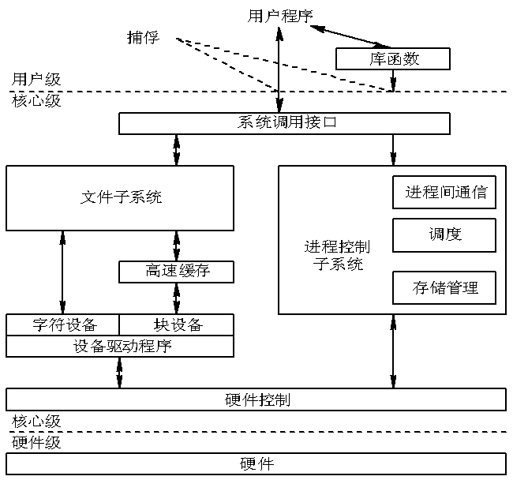
2. UNIX系统的内核结构
UNIX核心的框图

Slide 6
1) 进程控制子系统
(1) 进程控制
(2) 进程通信
(3) 存储器管理
(4) 进程调度

Slide 7
2) 文件子系统
(1) 文件管理
(2) 高速缓冲机制
(3) 设备驱动程序

Slide 8
9.2 进程的描述和控制
UNIX采用段页式存储管理，段称为区。有程序区、数据区、栈区等。每个区又可分页。

Slide 9
9.2 进程的描述和控制
9.2.1 进程控制块PCB
在UNIX系统Ⅴ中， 把进程控制块分为四部分：
(1) 进程表项
(2) U区 
(3) 进程区表 pprt
(4) 系统区表

Slide 10
1. 进程表项(Process Table Entry)
进程状态
进程用户标识
进程标识
进程存储大小
进程调度参数
软中断信号项
执行时间及资源使用
User结构起始址
进程区表指针
被挂起事件描述

Slide 11
2. U区(U Area)
指向proc的指针
系统调用参数
与用户标识有关项
与文件结构有关项
输入输出项
打开文件描述符
中断及软中断参数
错误信息
文件权限屏蔽项
交换数据项

Slide 12
3. 系统区表(System Region Table)
(1) 区的类型和大小
(2) 区的状态
(3) 区在物理存储器中的位置
(4) 引用计数
(5) 指向文件索引结点的指针

Slide 13
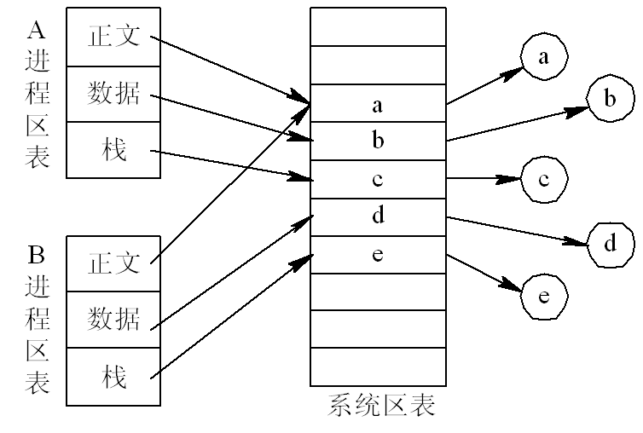
4. 本进程区表(Per Process Region Table)
进程区表项、系统区表项和区的关系

Slide 14
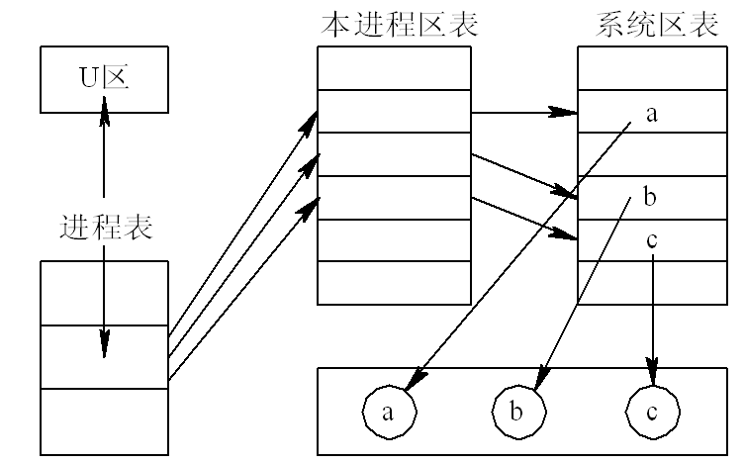
进程的数据结构

Slide 15
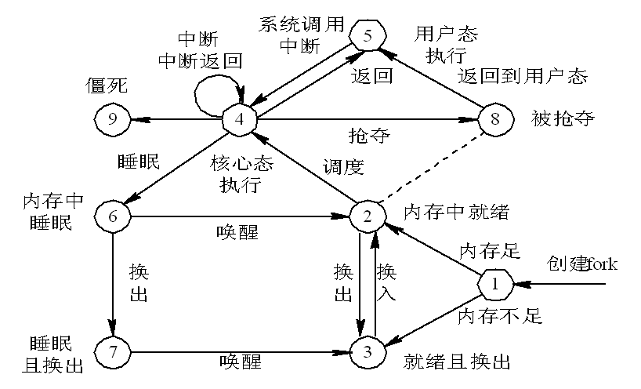
9.2.2 进程状态与进程映像
1.进程状态

Slide 16
2. 进程映像
UNIX进程映象由三部分组成：
用户级上下文：包括用户正文段、用户数据段和用户栈
寄存器级上下文：程序寄存器（PC）、处理机状态寄存器（PSW）、栈指针、通用寄存器
系统级上下文：
  静态部分（PCB和资源表格）
  动态部分：核心栈（核心过程的栈结构，不同进程在调用相同核心过程时有不同核心栈）

Slide 17
9.2.3 进程控制
1. fork系统调用
(1) 为新进程分配一个进程表项和进 程标识符。
(2) 检查同时运行的进程数目。
(3) 拷贝进程表项中的数据。
(4) 子进程继承父进程的所有文件。
(5) 为子进程创建进程上下文。
(6) 子进程执行。

Slide 18
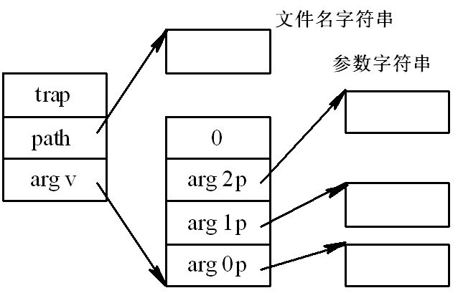
2. exec系统调用
exec Ⅴ的参数组织方式

Slide 19
3. exit系统调用
通常，父进程在创建子进程时，应在进程的末尾安排一条exit，使子进程能自我终止。内核须为exit完成以下操作：
  (1) 关闭软中断
  (2) 回收资源
  (3) 写记账信息
  (4) 置进程为“僵死”状态

Slide 20
4. wait系统调用
wait系统调用用于将调用进程挂起，直至其子进程因暂停或终止而发来软中断信号为止。如果在wait调用前，已有子进程暂停或终止，则调用进程做适当处理后便返回。核心对wait调用做以下处理：核心查找调用进程是否还有子进程， 若无，便返回出错码；如果找到一个处于“僵死”状态的子进程，便将子进程的执行时间加到其父进程的执行时间上， 并释放该子进程的进程表项； 如果未找到处于“僵死”状态的子进程，则调用进程便在可被中断的优先级上睡眠，等待其子进程发来软中断信号时被唤醒。

Slide 21
9.2.4 进程调度与切换
1. 引起进程调度的原因
  由于UNIX系统是分时系统，因而其时钟中断处理程序须每隔一定时间，便对要求进程调度程序进行调度的标志runrun予以置位，以引起调度程序重新调度。
  当进程执行了wait、exit及sleep等系统调用后要放弃处理机时， 也会引起调度程序重新进行调度。
  当进程执行完系统调用功能而从核心态返回到用户态时，如果系统中又出现了更高优先级的进程在等待处理机时，内核应抢占当前进程的处理机， 这也会引起调度。

Slide 22
2. 调度算法
进程调度，在此是采用动态优先数轮转调度算法。
调度程序在进行调度时，首先从处于“内存就绪”或“被抢占”状态的进程中，选择一个其优先数最小(优先级最高)的进程。
若此时系统中(同时)有多个进程都具有相同的最高优先级，则内核将选择其中处于就绪状态或被抢占状态最久的进程，将它从其所在队列中移出，并进行进程上下文的切换，恢复其运行。

Slide 23
3.进程优先级的分类
UNIX系统把进程的优先级分成两类，第一类是核心优先级，又可进一步把它分为可中断和不可中断两种。
当一个软中断信号到达时，若有进程正在可中断优先级上睡眠，该进程将立即被唤醒；若有进程处于不可中断优先级上，则该进程继续睡眠。对诸如“对换”、“等待磁盘I/O”、“等待缓冲区”等几个优先级，都属于不可中断优先级；而“等待输入”、“等待终端输出”、“等待子进程退出”的几个优先级， 都是可中断优先级。
另一类是用户优先级，它又被分成n+1级， 其中第0级为最高优先级，第n级的优先级最低。

Slide 24
4. 进程优先数的计算
P_{pri}= P_{cpu}/2+PUSER+P_{nice}+NZERO
其中：
PUSER，NZERO—是优先数基值；
P_{cpu}—是每个进程最近一次使用 CPU的时间；
P_{nice}—是用户设置的进程优先数偏移值。
普通用户只可增大Pnice

Slide 25
4. 进程优先数的计算
对于新创建的进程
由于P_{cpu}/2=0，所以其优先数会较小。因此会比较快的得到调度。
对于原有进程
a) 当被调度时:随着进程执行，其P_{cpu}的值不断增加，因而可能会被其它进程抢先；
b) 当不被调度时:由于公式中P_{cpu}被2所除，因此每当计算优先数时，P_{cpu}/2项会衰减。因此当其优先数小于当前进程和其它进程时，又会重新抢占CPU。

Slide 26
5. 进程切换
在OS中，凡要进行中断处理和执行系统调用时，都将涉及到进程上下文的保存和恢复问题，此时系统所保存或恢复的上下文都是属于同一个进程的。
而在进程调度之后，内核所应执行的是进程上下文的切换，即内核是把当前进程的上下文保存起来，而所恢复的则是进程调度程序所选中的进程的上下文，以使该进程能恢复执行。

Slide 27
9.3 进程的同步与通信
9.3.1 sleep与wakeup同步机制
1. sleep过程
核心保存进入睡眠时的处理机运行级， 再提高处理机的运行优先级，来屏蔽所有的中断;
将该进程置为“睡眠”状态，将睡眠地址保存在进程表项中，并将该进程放入睡眠队列中。如果进程的睡眠是不可中断的，做了进程上下文的切换后，进程便可安稳地睡眠。
当进程被唤醒并被调度执行时，将恢复处理机的运行级为进入睡眠时的值， 此时允许中断处理机。

Slide 28
2. wakeup过程
该过程的主要功能是:
唤醒在指定事件队列上睡眠的所有进程，并将它们放入可被调度的进程队列中。
如果进程尚未被装入内存，应唤醒对换进程；
如果被唤醒进程的优先级高于当前进程的优先级，则应重置调度标志。
最后，在恢复处理机的运行级后返回。

Slide 29
9.3.2 信号(signal)机制
UNIX进程通信有三种方式：
  信号(signals)通信
  管道(pipes)通信
  IPC(Inter Process Communication)通信:
    消息机制、共享内存机制、信号量(semaphore)

Slide 30
9.3.2 信号(signal)机制
1. 信号机制的基本概念
信号机制主要是作为在同一用户的诸进程之间通信的简单工具。
信号本身是一个1~19中的某个整数，用来代表某一种事先约定好的简单消息。信号机制是对硬中断的一种模拟。

Slide 31
信号机制与中断机制之间的相似之处表现为：
  信号和中断都同样采用异步通信方式，在检测出有信号或有中断请求时，两者都是暂停正在执行的程序而转去执行相应的处理程序，处理完后都再返回到原来的断点；
  两者对信号或中断都可加以屏蔽。

Slide 32

信号与中断两机制之间的差异是：
  中断有优先级，而信号机制则没有，即所有的信号都是平等的；
  信号处理程序是在用户态下运行的，而中断处理程序则是在核心态下运行；
  中断响应是及时的，而对信号的响应通常都有较长的时间延迟。

Slide 33
2. 信号机制的功能—信号的发送
发送进程把信号送到指定进程的信号域的某一位上。
进程可用kill向一个或一组进程发送一个信号。
int kill(pid,sig);
其中：pid为正数时，信号发送给进程pid
pid 为0 时信号发送给与发送进程同组的所 有进程。
sig为要发送的信号

Slide 34
2. 信号机制的功能
—预置对信号的处理方式
可用系统调用signal(sig,func)来预置对信号的处理方式。
  func=1时，进程对sig信号不予理睬。亦即屏蔽了该信号
  func=0时，缺省值，进程在收到 sig信号后应终止自己
  func 非0/1时，func是信号处理程序的指针

Slide 35
2. 信号机制的功能
—对信号的处理
进程从核心态返回目态时，要检查是否已收到信号。而进程在核心态时并不检查信号位。只有当它返回目态后才处理信号。
  如果收到的信号是一个已决定忽略的信号（func==1），进程不做任何处理便立即返回。
  若func==0，本进程要终止。对有些信号，进程在自我终止前，核心要将该进程的内存映像定入core文件，这可方便程序员调试程序。
  func 非0/1时，执行用户设置的处理程序。

Slide 36
9.3.3 管道机制
1. 管道的概念
管道是指能够连接一个写进程和一个读进程、并允许它们以生产者－消费者方式进行通信的一个共享文件，又称pipe文件。
2. 管道的类型
1) 无名管道(Unnamed Pipes)
2) 有名管道(Named Pipes)

Slide 37
2. 对无名管道的读写
1) 对pipe文件大小的限制
2) 进程互斥
3) 进程写管道
4) 进程读管道

Slide 38
9.3.4 消息机制
1. 消息和消息队列
消息(message)
  消息是一个格式化的可变长的信息单元。
  消息分为首部及数据区。
  消息首部中记录有消息的类型、大小、指向消息数据区的指针、消息队列的链指针。
  消息机制允许一个进程给其它任意进程发送一条消息。

Slide 39
2) 消息队列
当一个进程收到由其它多个进程发来的消息时，可将这些消息排成一个消息队列， 每个消息队列有一个称为关键字key的名称，它是由用户指定的。每个消息队列还有一个消息队列描述符，其作用与用户文件描述符一样，以方便用户和系统对消息队列的访问。在一个系统中可能有若干个消息队列，由所有的消息队列的头标组成一个头标数组。

Slide 40
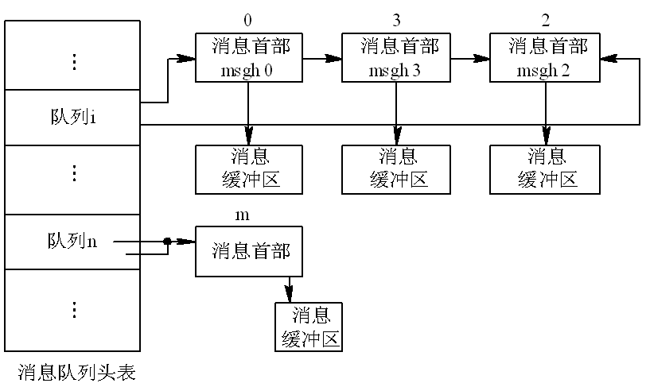
消息机制中的数据结构

Slide 41
2. 消息队列的建立与操作
1) 消息队列的建立
  系统调用 msgget()可用来建立消息队列
  int msgget(key,msgflag)
  key: 用户指定的消息队列的名字
  msgflag：建立标志，如ipc_CREAT表示若无以key命名的消息队列，则建立，否则返回该消息队列的msgid
  返回值为消息队列的描述符msgid

Slide 42
2) 消息队列的操纵
(1) 用于查询有关消息队列的情况，如队列中的消息数目、队列中的最大字节数、最后一个发送消息的进程的标识符、发送时间等。
(2) 用于设置和改变有关消息队列的属性，如改变消息队列的用户标识符、或用户组标识符、消息队列的许可权等。
(3) 消除消息队列的标识符。

Slide 43
3.消息的发送和接收
1) 消息的发送
  系统调用 msgsnd()可用来发送消息。
  msgsnd(msgid,msgp,msgsz,msgflg)
  msgid表示消息队列标识，即消息要发送到的消息队列。
  msgp指向要发送的消息
  msgsz要发送的消息的大小
  msgflg规定当无内存空间存储消息时，进程是等待还是立即返回。

Slide 44
3.消息的发送和接收
2) 消息的接收
  系统调用msgrcv()用于从指定的消息队列接收指定类型的消息。
  msgrcv(msgid,msgp,msgsz,msgtpy,msgflg);
  msgid 消息队列标识，即从该消息队列接收消息。
  msgp接收到的消息存放到该位置
  msgsz接收的消息的大小
  msgtpy 消息类型
  msgflg当无指定消息时，进程是等待还是立即返回

Slide 45
9.3.5 共享存储区机制
是UNIX中通信速度最高的一种通信机制。
该机制可使多个进程共享主存中的某一区域。
一个进程由可连接多个共享存储区。
同时要注意，该机制并未提供同步互斥机制。用户要自己处理进程间的同步互斥，才能正确通信。

Slide 46
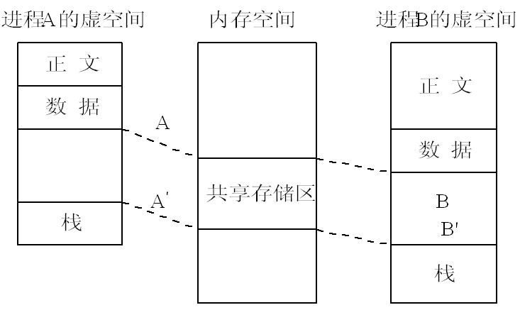
9.3.5 共享存储区机制
1. 共享存储区
利用共享存储区进行通信

Slide 47
2. 共享存储区的建立与操纵
1) 共享存储区的建立
  int shmget(key,size,shmflg);
  key:共享存储区的名字。
  size：大小
  shmflg：标志
  返回值为共享存储区的描述符shmid

Slide 48
2. 共享存储区的建立与操纵
2) 共享存储区的操纵
如同消息机制一样，可以用shmctl( )系统调用对共享存储区的状态信息进行查询，如其长度、所连接的进程数、创建者标识符等；也可设置或修改其属性，如共享存储区的许可权、当前连接的进程计数等；还可用来对共享存储区加锁或解锁，以及修改共享存储区标识符等。

Slide 49
3. 共享存储区的附接与断开
进程在建立了一共享存储区后，还要用shmat()将其连接到进程的虚地址空间上，此后共享存储区成为进程虚地址空间的一部分，进程可存取该空间。
Shmat(shmid,shmaddr,shmflg);
Shmid：共享存储区描述符
Shmaddr：进程虚地址
Shmflg：读写标志

Slide 50
3. 共享存储区的附接与断开
进程不需要共享存储区时，用系统调用shmdt()断开连接
int shmdt(shmaddr);
shmaddr:要断开连接的虚地址

Slide 51
9.3.6 信号量集机制
1. 信号量与信号量集
1) 信号量
在UNIX系统中规定，每个信号量有一个可用来表示某类资源数目的信号量值和一个操作值，该操作值可为正整数、零或负整数三种情况之一。
传统的信号量机构是对信号量施加wait及signal操作。而在UNIX系统中则并未采用wait及signal，而是利用semop( )系统调用对指定的信号量施加操作。此外，还可利用semget( )来建立信号量及利用semctl( )系统调用对信号量进行操纵。

Slide 52
2) 信号量集
在一个信号量集中，通常都包含有若干个信号量。对这组信号量的操作方式应当是原子操作方式，即把对这组信号量视为一个整体，要么全做，要么全不做。如果核心不能完成对这组所有信号量的操作，则核心应将已经操作过的信号量恢复到操作前的状态，这样便可实现要么全做、要么全不做的原子操作方式。

Slide 53
2. 信号量集的数据结构
1) 信号量表
信号量表是信号量的结构数组。在系统Ⅴ中，每个信号量用一个信号量结构表示。其中，包括信号量值semval及最近一次对信号量进行操作的进程标识符sempid、等待该信号量值增加的进程数等。

Slide 54
2) 信号量集表
信号量集表是信号量集的索引结构数组，其中每一个元素都对应于一个信号量集。
内容：访问权限、指向信号量集中第一个信号量指针、信号量集中信号量的数目、最近对信号量的执行操作的时间。

Slide 55
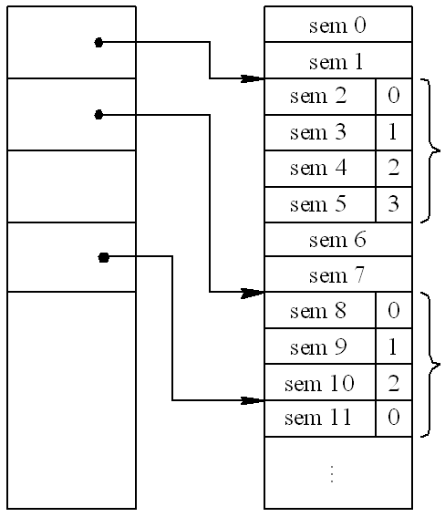
2) 信号量集表
信号量集表与信号量表

Slide 56
3. 系统调用
在信号量机制中，同样也提供了若干条系统调用，分别用于对信号量执行各种操作。
1) semget( )系统调用
用户可利用该系统调用来建立信号量集。用户应提供信号量的名字、信号量集中信号量的数目等。若信号量集的建立成功，将返回信号量集的描述符semid。

Slide 57
2) semop( )系统调用
用来对信号量集进行操作。
用户需提供信号量集的描述符、信号量的编号，即信号量在信号量集中的序号，以及所要施加操作的操作数semop。 内核根据semop来改变信号量的值。当semop为正值时，便将该正值加到信号量的值上。当semop为负值时，若信号量的值大于semop的绝对值，应将该负值加到信号量值上；否则，操作失败，内核将已经操作过的信号量恢复到该系统调用开始执行时的值。

Slide 58
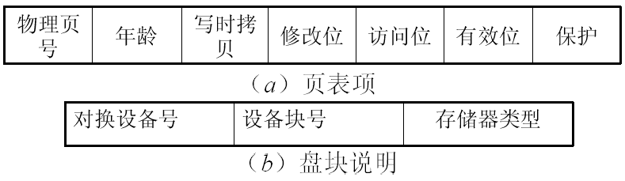
9.4 存 储 器 管 理
9.4.1 请求调页管理的数据结构
1. 页表和磁盘描述表
1) 页表
页表项和磁盘描述表项

Slide 59
2. 页框数据表和对换使用表
1) 页框数据表
·页状态：指示该页的拷贝是在对换设备上，还是在可执行文件中。
·内存引用计数：指出引用该页面的进程数目。 ·逻辑设备：指含有此拷贝的逻辑设备，它可以是对换设备，也可以是文件系统。
·块号：当逻辑设备为对换设备时，这是盘块号；而当逻辑设备为文件系统时，这是指文件的逻辑块号。
·指针1：指向空闲页链表中的下一个页框数据表的指针。
·指针2：指向散列队列中下一个页框数据表的指针。

Slide 60
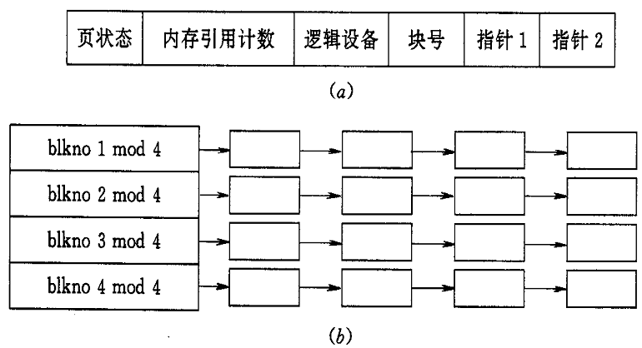
页框数据表项及其散列队列

Slide 61
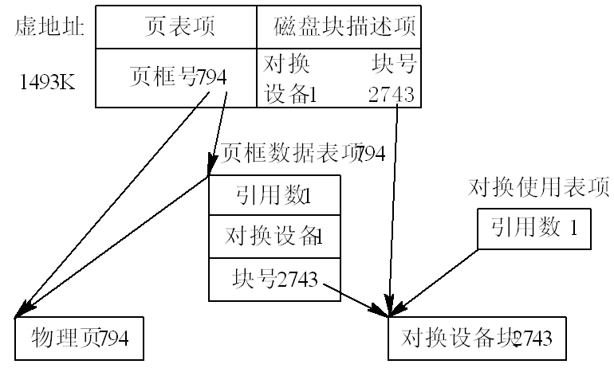
2) 对换使用表
四种数据结构之间的关系

Slide 62
9.4.2 换页进程
1. 增加有效页的年龄
一个页可计数的最大年龄，取决于它的硬件设施。对于只设置两位作为年龄域的页，其有效页的年龄只能取值为0、1、2和3。当该页的年龄为0、1、2时，该页处于不可换出状态；而当其年龄达到3时，该页便为换出状态。每当内存中的空闲页面数低于某规定的低限时，核心便唤醒换页进程，由换页进程去检查内存中的每一个活动的、非上锁的区，对所有有效页的年龄字段加1。对于那些其年龄已增至3的页，便不再加1，而是将它们换出。如果这种页已被进程访问过，便将其年龄域中的年龄降为0。

Slide 63
2. 对换出页的几种处理方式
(1)若在对换设备上已有被换出页的拷贝，且该页的内容未被修改，此时，核心只须将该页页表项中的有效位清零，并将页框数据表项中的引用计数减1，最后将该页表项放入空闲页链表中。
(2)若在对换设备上没有被换出页的拷贝，则换出进程应将该页写到对换设备上。
(3)虽然在对换设备上已有换出页的副本，但该页的内容已被修改过，此时核心应将该页在对换设备上原来占有的空间释放，再重新将该页拷贝到对换设备上，使在对换设备上的拷贝内容总是最新的。

Slide 64
3. 将换出页面写到对换设备上
当在换出页面链表中的页面数已达到规定值时，核心应将它们换出。为此，应首先为它们分配一个连续的对换空间，以便一起将它们换出；但如果在对换设备上没有足够大的连续空间，而其空闲存储空间的总和又大于64 KB时，核心可采取每次换出一页的方式将它们换出。每当核心向对换设备上写一个页时，须首先清除该页页表项的有效位，并将页框数据表项中的引用计数减1。若引用计数为0，表明已无其它进程再引用该页，核心便将其页框数据表项链入空闲页链表的尾部。若虽引用计数不为0，表明仍有进程共享该页，但如果该页已长期未被访问过，则也须将该页换出。最后，核心将分配给该页的对换空间的地址填入相应的磁盘描述表项中，并将对换使用表中的计数加1。

Slide 65
9.4.3 请求调页
1. 缺页在可执行文件上
2. 缺页在对换设备上
3. 缺页在内存页面缓冲区中

Slide 66
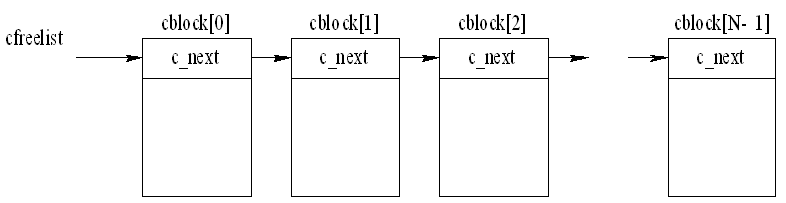
9.5 设 备 管 理
9.5.1 字符设备缓冲区管理
1. 空闲字符缓冲区队列
空闲字符缓冲区队列

Slide 67
2. 空闲字符缓冲区的分配与回收
在字符设备进行I/O时，内核可利用getcf过程从空闲字符缓冲区队列中取得一个空闲缓冲区，若队列空，表明已无空闲缓冲区可提供，便返回；否则，从队首取得一个空闲缓冲区，并把指向该缓冲区的指针bp返回给调用者。由于空闲缓冲区队列属于临界资源，故还须采取互斥访问措施，即，在过程开始处，将处理机的优先级提升为6，在取得空缓冲区之后，再恢复处理机的优先级。

Slide 68
3. 设备的字符缓冲区队列
(1) getc过程。
该过程用于从一个clist结构的队首指针所指示的字符缓冲队列中，取出为首的字符，然后修改该队列的可用字符计数和队首指针。当取完一个缓冲区中的所有字符时，将释放该缓冲区。该过程的返回值是取出的字符。
(2) putc过程。
该过程用于将一个字符C放入设备的指定字符缓冲区队列的末尾。若此时该队列空、或队列的最后一个缓冲区已满，且空闲字符缓冲区队列也空，该过程无法将字符放入队列中，则返回“-1”。

Slide 69
(3) getcb过程。
该过程用于从指定的设备字符缓冲区队列中，取出第一个缓冲区，并将该队列的可用字符计数减去第一个缓冲区中的字符数，然后返回指向该缓冲区的指针bp。若该缓冲区已是该队列中惟一的缓冲区，则置队尾指针为空。
(4) putcb过程。
该过程用于将由bp所指向的缓冲区放入指定的设备字符缓冲区队列的末尾，然后将该队列的可用字符计数加上bp缓冲区中的字符数后返回。

Slide 70
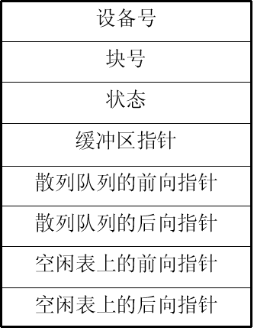
9.5.2 块设备缓冲区管理
1. 盘块缓冲区及其首部
缓冲首部

Slide 71
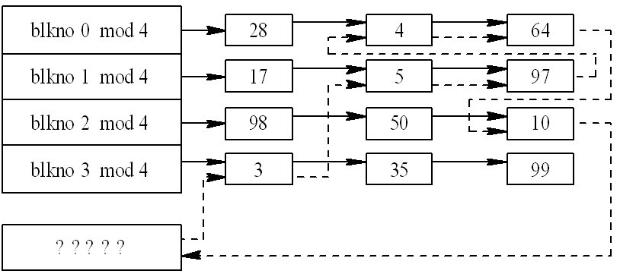
2. 盘块缓冲池结构
空闲队列(链)及散列队列

Slide 72
3. 盘块缓冲区的分配
(1) getblk( )过程。
该过程用于从空闲缓冲区队列中获得任一空闲缓冲区。该过程首先检查空闲块缓冲队列是否为空，若空，便调用sleep过程睡眠等待，直至在空闲块缓冲队列中出现空闲缓冲区为止；否则，从空闲块缓冲队列中摘下第一个缓冲区。若在其缓冲首部中还有延迟写标志，则还须调用bdwrite过程，将此缓冲区中的数据写回到磁盘中，再从空闲队列中取得一个空缓冲区；否则，便将b-flag中的b[CD*2]busy标志置为1，并返回指向该缓冲区的指针bp。

Slide 73
(2) getblk(dev, blkno)过程。
该过程用于为指定设备dev和盘块号为blkno的盘块申请一个缓冲区。核心首先检查要读入的盘块内容是否已在某个缓冲区中，若发现已在某缓冲区中，便不再从磁盘上读；否则，核心须从磁盘上将数据读入，这时才需为其分配一个空缓冲区。类似地，当要把数据写入一特定盘块时，核心先检查该盘块的内容是否已在某缓冲区，仅当该块的内容尚不在缓冲区中时，才需调用getblk( )过程，分配一个空缓冲区。

Slide 74
4. 盘块缓冲区的回收
当核心用完某缓冲区时，可调用brelse过程将之收回。此前，可能有些进程因等待使用该缓冲区而睡眠，此时，释放者进程应将睡眠队列的队首进程唤醒。此外，还有可能有进程因空闲链表空而处于等待状态，同样也应将之唤醒。如果在所释放的缓冲区中的数据是有效的，为使以后在某进程需要它时，也能直接从缓冲区中读出而不必启动磁盘的I/O操作，可将该缓冲区链入空闲链表的末尾；否则(缓冲区中数据无效)，应将它链入空闲队列的头部。空闲链表属于临界资源，为了保证对它操作的互斥性，UNIX系统通过提高处理机的运行级对中断加以屏蔽的方法来实现。

Slide 75
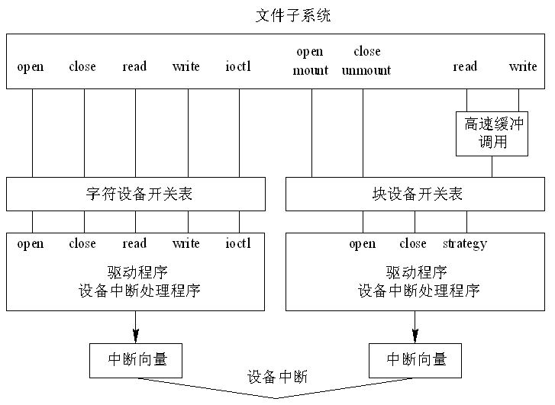
9.5.3 内核与驱动程序接口
1. 设备开关表的作用
设备开关表及系统调用和驱动程序间的接口

Slide 76
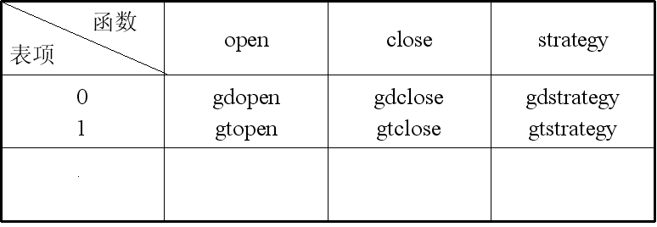
2. 块设备开关表
块设备开关表

Slide 77
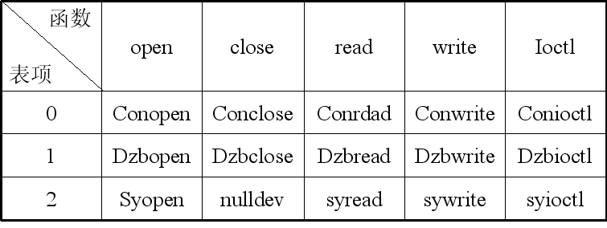
3. 字符设备开关表
字符设备开关表

Slide 78
9.5.4 磁盘驱动程序
1. 打开磁盘驱动器的过程gdopen
在UNIX系统中，设备被看作是一种特殊类型的文件，因而在使用该文件之前，也须先将它打开。gdopen便是用于打开磁盘驱动器的过程，该过程的输入参数是设备号，无输出参数。进入该过程后，首先检查系统中是否有由输入参数dev所指定类型的磁盘驱动器，若有，再检查它是否已被打开，如果尚未打开，便将此驱动器打开，亦即，将该磁盘控制器表中的标志b-flag设置为B-ONCE; 再调用gdtimer过程启动对应的控制器和设备短期时钟闹钟，用于控制磁盘驱动器的执行时间。若系统中无指定类型的磁盘驱动器，则置相应的出错信息后返回。

Slide 79
2. 启动磁盘控制器的过程
该过程的输入参数是控制器号ctl，无输出参数。进入该过程后，先从磁盘设备控制表中找到I/O队列的队首指针，若它为0，表示I/O队列空，无I/O缓冲区可取，于是返回；否则，将控制器表中的忙闲标志b-active置“1”。设置磁盘控制器中的各寄存器，如磁盘地址寄存器、内存总线地址寄存器、控制状态寄存器、字计数器等，最后启动磁盘控制器读(或写)后返回。而gdstartegy过程的主要功能，则是把指定的缓冲首部排在磁盘控制器I/O队列的末尾，并启动磁盘控制器。

Slide 80
3. 磁盘中断处理过程gdintr
当磁盘I/O传送完成并发出中断请求信号时，CPU响应后将通过中断总控程序进入磁盘中断处理过程gdintr。该过程的输入参数是控制器号ctl。进入该过程后，先检查磁盘是否已经启动，若尚未启动，程序便不予理睬即返回；若已启动，则还须先通过对状态寄存器的检查，来了解本次传送是否出错。若已出错，便在控制终端上显示出错信息。由于磁盘的出错率较高，因而并不采取一旦出错便停止传送的策略，而是做好重新执行的准备，然后再传送。仅当重试多次都失败、且超过规定的执行时间时，才设置出错标志。如未出错，则继续传送下一个缓冲区中的数据。

Slide 81
9.5.5 磁盘读、写程序
1) 读方式
在UNIX系统中有两种读方式：一般读方式：只把盘块中的信息读入缓冲区，由bread过程完成。提前读方式：当一个进程要顺序地读一个文件所在的各个盘块时，会预见到所要读的下一个盘块，因而在读出指定盘块(作为当前块)的同时，可要求提前将下一个盘块(提前块)中的信息读入缓冲区。这样，当以后需要该盘块的数据时，由于它已在内存，故而可缩短读这块数据的时间，从而改善了系统性能。提前读功能由breada过程完成。

Slide 82
2) 写方式
一般写方式：这是真正把缓冲区中的数据写到磁盘上，且进程须等待写操作完成，由bwrite过程完成。
异步写方式：进程无须等待写操作完成便可返回，异步写过程是bawrite。
延迟写方式：该方式并不真正启动磁盘，而只是在缓冲首部设置延迟写标志，然后便释放该缓冲区，并将之链入空闲链表的末尾。以后，当有进程申请到该缓冲区时，才将其内容写入磁盘。引入延迟写的目的是为了减少不必要的磁盘I/O，因为只要没有进程申请到此缓冲区，其中的数据便不会被写入磁盘，倘若再有进程需要访问其中的数据时，便可直接从空闲链表中摘下该缓冲区，而不必从磁盘读入。延迟写方式由过程bdwrite完成。

Slide 83
2. 读过程bread和breada
一般读过程bread
提前读过程breada

Slide 84
3. 写过程bwrite、 bawrite和bdwrite
1) 一般写过程bwrite
该过程的输入参数是缓冲区指针bp。进入该过程后，根据bp指针找到缓冲区首部，设置缓冲区首部的初值，通过设备开关表转入策略过程，启动磁盘。如是一般写，应等待I/O完成，为此，须调用sleep过程使自己睡眠。 I/O完成后才被唤醒，再调用brelse过程释放该缓冲区。如是异步写、且有延迟写标志，则在给缓冲区打上标志后，将之放入空闲链表的首部。

Slide 85
2) 异步写过程bawrite
它与一般写过程很相似，但不须等待I/O完成即可返回。进入bawrite过程后，设置异步写标志，再调用bwrite过程实现之
3) 延迟写过程bdwrite
延迟写过程也很简单。这里只须设置延迟写标志及数据有效标志，再调用brelse过程，将该缓冲区释放，并链入空闲链表的尾部。以后，当某进程调用getblk获得该缓冲区时，再用异步写方式将缓冲区内容写入磁盘。

Slide 86
9.6 文 件 管 理
9.6.1 UNIX文件系统概述
9.6.2 文件的物理结构
9.6.3 索引结点的管理
9.6.4 空闲磁盘空间的管理
9.6.5 文件表的管理
9.6.6 目录管理

Slide 87
9.6.1 UNIX文件系统概述
1. UNIX文件系统的特点
文件系统的组织是分级树形结构
文件的物理结构为混合索引式文件结构
采用了成组链接法管理空闲盘块
引入索引结点的概念
Notes:
在实际系统中，为了方便对大容量的磁盘进行管理，通常将其分了几个逻辑部分，每一部分可能建一个文件系统
同时，软盘、光盘、磁带等都有它们自己的文件系统。
用户在这众多的文件系统中找某一文件可能是比较费时的
在UNIX中，可将一个文件系统安装到另一个文件系统的某一子目录上，这时前一个文件系统就成了后一个文件系统的子目录，用户看到的只有一个文件系统。

Slide 88
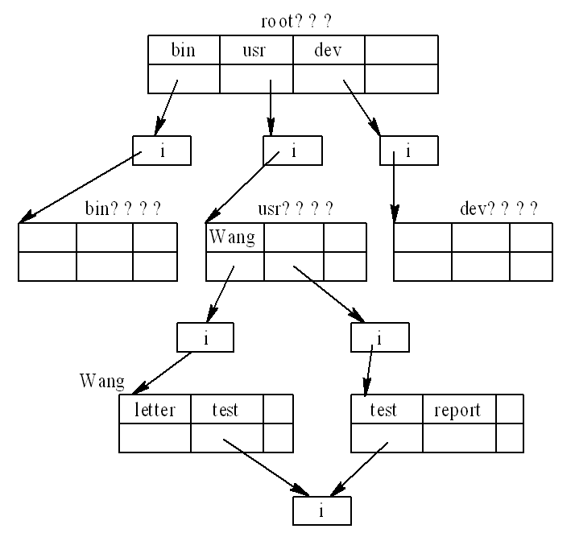
2. 文件系统的结构
目录表
目录表
目录表
目录表
UNIX文件系统的结构

Slide 89
3. 文件系统的资源管理
当文件处于“未打开”状态时，文件需占用三种资源：
  一个目录项
  一个磁盘索引结点项
  若干个盘块
当文件被引用或“打开”时，须再增加三种资源：
  一个内存索引结点项。 它驻留在内存中。
  文件表中的一个登记项。
  用户文件描述符表中的一个登记项。

Slide 90
对文件的管理就必然包括：
  ① 对索引结点的管理；
  ② 对空闲盘块的管理；
  ③ 对目录文件的管理；
  ④ 对文件表和描述符表的管理；
  ⑤ 对文件的使用。
Notes:
由于对文件的读写管理，必须涉及到上述各种资源，因而使对文件的读写管理，又在很大程度上依赖于对这些资源的管理，故可从资源管理观点上来介绍文件系统。

Slide 91
9.6.2 文件的物理结构
采用混合索引文件结构，即将文件所占有盘块的盘块号，直接或间接地存放在该文件索引结点的13个地址项中。
1. 寻址方式
  直接寻址
  一次间接寻址方式
  多次间接寻址

Slide 92
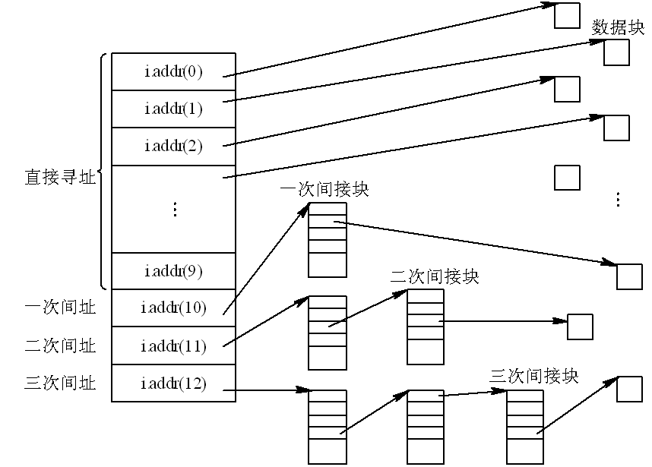
直接寻址和间接寻址

Slide 93
2. 地址转换
将字节偏移量转换为文件逻辑块号
把文件逻辑块号转换为物理盘块号
  (1) 直接寻址
  (2) 一次间址
  (3) 多次间址

Slide 94
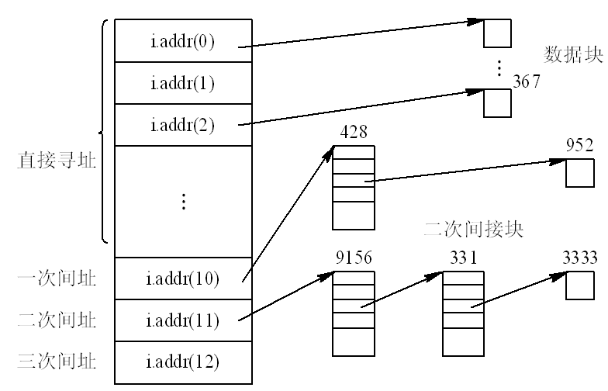
文件的地址映射示例
8

Slide 95
9.6.3 索引结点的管理
1. 超级块(Superblock)
(1) 文件系统的盘块数目
(2) 空闲盘块号栈
(3) 当前空闲盘块号数目
(4) 空闲磁盘i结点号栈
(5) 空闲磁盘i结点数目
(6) 空闲盘块编号栈的锁字段
(7) 空闲磁盘i结点栈的锁字段
(8) 超级块修改标志
(9) 修改时间

Slide 96
2. 磁盘索引结点的分配与回收
1) 分配过程ialloc
  (1) 检查超级块上锁否
  (2) 检索i结点栈空否
  (3) 从空闲i结点编号栈中分配一个i结点，并且加以初始化，填写有关文件的属性。
  (4) 分配内存i结点。
  (5) 将磁盘i结点总数减1， 并在置超级块的修改标志后返回。

Slide 97
2) 回收过程ifree
(1) 检查超级块上锁否。
(2) 检查i结点编号栈满否。
(3) 若i结点编号栈未满，便将回收的i结点的编号进栈，并使当前空闲i结点数加1。
(4) 置超级块修改标志后返回。

Slide 98
3. 内存索引结点的分配与回收
1) 分配过程iget
主要功能是在打开文件时，为之分配内存i结点。由于允许文件被共享，因此，如果一文件早已被其他用户打开并有了内存i结点，此时便只须将该i结点中的引用计数加1； 如果文件尚未被其他用户打开，则由iget过程为该文件分配一个内存i结点，并调用bread过程将其磁盘i结点的内容拷贝到内存i结点中，同时进行初始化。

Slide 99
2) 回收过程iput
每当进程要关闭某文件时，须调用iput过程，先对该文件的内存i结点中的引用计数做减1操作。若结果为0，便回收该内存i结点，再对该文件的磁盘i结点中的连接计数减1；若其结果也为0，便删除此文件，并回收分配给该文件的盘块和磁盘i结点。

Slide 100
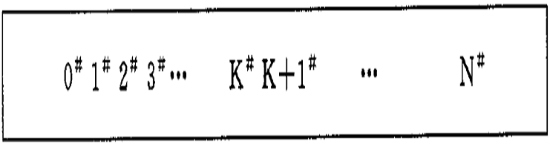
9.6.4 空闲磁盘空间的管理
1. 文件卷的组织
引导块 | 超级块 | 索引节点表 | 数据区 …..

Slide 101
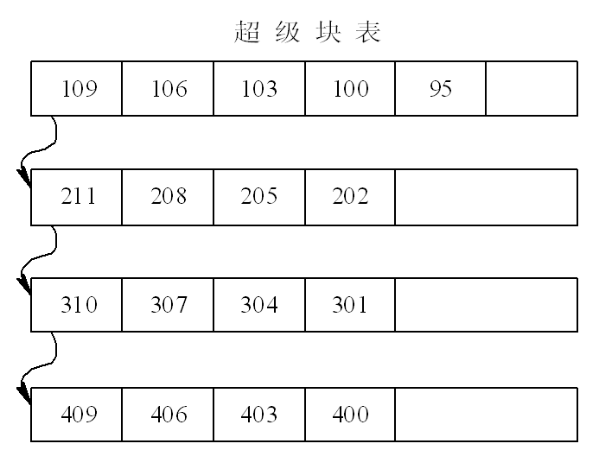
2. 空闲盘块的组织
空闲盘块的组织

Slide 102
3. 空闲盘块的分配与回收
1) 空闲盘块的分配
  由alloc过程完成，该过程的主要功能是从空闲盘块号栈中获得一空闲盘块号。
  当核心要从文件系统中分配一个盘块时，首先检查超级块中的盘块号栈是否已经上锁。若已锁上，便调用sleep过程睡眠；否则，将超级块的空闲盘块号栈顶的盘块号(如95号)分配出去。

Slide 103
3. 空闲盘块的分配与回收
1) 空闲盘块的分配
  如果所分配的空闲盘块号是在栈底(如109号)，由于在该号盘块中又包含了第二组盘块的所有盘块号(如211、208等)，于是核心在给超级块上锁后，应先调用bread过程将该栈底盘块号对应盘块中的内容读出，作为新栈的内容进栈；然后，再将原有栈底所对应的盘块作为空闲盘块分配出去(即109号盘块)；
  将超级块解锁，唤醒等待超级块解锁的进程。

Slide 104
2) 空闲盘块的回收
空闲盘块的回收是由free过程完成的。
首先检查超级块中的盘块号栈是否已经上锁，若已上锁，便调用sleep睡眠；
否则，再检查空闲盘块号栈是否已满。如果空闲盘块号栈未满，可直接将回收盘块的编号记入空闲盘块号栈中；若栈已满，须调用betblk过程申请一个缓冲区，将栈中的所有空闲盘块号复制到新回收的盘块中，再将新回收盘块的编号作为新栈的栈底块号进栈。

Slide 105
9.6.5 文件表的管理
用户文件描述符表的管理
(1) 用户文件描述符表
为了方便用户和简化系统的处理过程，在UNIX系统Ⅴ中，在每个进程的U区中都设置了一张用户文件描述符表。核心先对其打开请求做仔细检查后，便在该进程的用户文件描述符表中，分配一个空项，取其在该表中的位移量作为文件描述符fd(file discriptor)返回给用户。以后，当用户再访问该文件时，只需提供该文件描述符fd，系统根据fd便可找到相应文件的内存索引结点。

Slide 106
(2) ufalloc过程
用户文件描述符表项的分配，是由ufalloc过程完成的。
该过程首先是从用户文件描述符表中查找一个空项，若找到，便将该表项的序号fd作为文件描述符写入进程的U区，然后返回；否则，置出错标志后返回“NULL”。

Slide 107
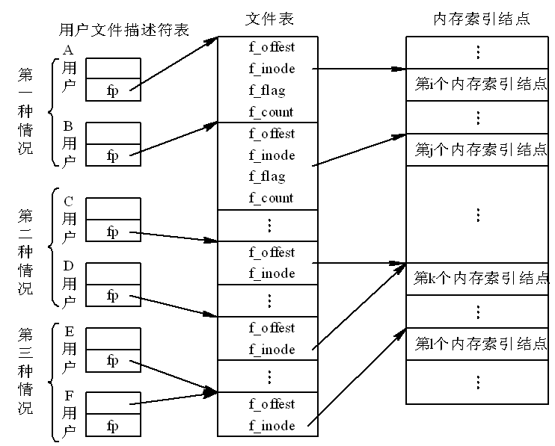
2. 文件表的管理
(1) 文件表
对文件的三种读/写方式

Slide 108
分析：为什么打开文件表是需要的？
为了实现文件共享，一种方便的方法是让用户文件描述符表的表项指向文件内存索引节点。
然而有一个问题，当多个进程同时打开一个文件时，它们的读写位置可能是不同的，这时每一个打开文件的进程需要一个读写位置指针，显然这一指针不能放在内存索引节点表中，那么放在文件描述符表中如何呢？

Slide 109
分析：为什么打开文件表是需要的？
在UNIX中，子进程完全继承父进程的一切资源，包括打开了的文件，父子进程读写文件时，有时希望公用一个读写指针，完全同步。这样读写指针放在各进程的文件描述符表中就不行了。所以需要一个打开文件表。

Slide 110
(2) falloc过程
该过程的功能是分配文件表项。进入falloc过程后，调用ufalloc过程分配用户文件描述表项。若未分配成功，便返回NULL； 否则，继续从文件表中查找一个空闲文件表项若找到空闲文件表项，便将该项的始址置入用户文件描述符表项中。在设置文件描述表表项的初始值后便返回(fp)。 若未找到空闲文件表表项， 则返回NULL。

Slide 111
9.6.6 目录管理
1. 构造目录
2. 删除目录
3. 检索目录

Slide 112
The End

Slide 113
例2
现有三个文件，大小分别是16K，256K,128M，设一个物理块的大小为4K,为了计算方便，设索引块中的一个表项占2 个字节，试分别画出它们的文件索引结构图。

Slide 114
解： 16K文件的索引结构图
分析：对16K的文件，可分为4个块，则用直接索引即可解决。

Slide 115
索引表
ADDR[0]
文件第 1 块
ADDR[1]
.
.
.
ADDR[3]
文件第 4 块
ADDR[9]
ADDR[10]
ADDR[11]
ADDR[12]

Slide 116
256K文件的索引结构图
对256K的文件，可分为64个块，直接索引可索引10个块，用一次间接索引索引54个块。

Slide 117
索引表
文件第 10 块
.
.
.
ADDR[0]
ADDR[1]
文件第 10 块
文件第 11 块
.
.
.
。。。
53
文件第 64 块
ADDR[9]
ADDR[10]
。。。
ADDR[11]
2047
ADDR[12]
一次间接索引表

Slide 118
128M文件的索引结构图
对128M的文件，可分为32K个块
直接索引可索引10块，
一次间接索引可索引2K个块（因为一个一次间接索引块的大小等于物理块的大小，等于4K，而一个表项2个字节，所以一个间接索引块可以索引2K个物理块）。

Slide 119
128M文件的索引结构图
二次索引表要用掉15个表目，每个表目指向一个一次间接索引块（共15个一次间接块），前14个一次间接块可索引28K个物理块，后一个一次间接块用掉2038个表目（1K+1014），共可索引1K+1014个物理块。
把上面几项相加：10+2K+28K+1K+1014得32K。

Slide 120
1
索引表
…
ADDR[0]
10
ADDR[1]
11
…
2k
10+2k
2047
…
2047
一次
10 +2K+1
ADDR[9]
…
28k
ADDR[10]
10+2k+28K
ADDR[11]
13
14
2037
ADDR[12]
2047
2047
10+2k+28K+1
一次
二次
…
2038
10+2k+28K+2038

